Slide 1
F I Z I K A
6- sinf
MAVZU: ISSIQLIKNI HOSIL QILUVCHI MANBALAR. ISSIQLIKNI QABUL QILISH

Slide 2
IV BOB ISSIQLIK HODISALARI
Issiqlik manbalari
Issiqlik o‘tkazuvchanlik
Konveksiya hodisasi
Nurlanish
Jismlarning issiqlikdan kengayishi

Slide 3
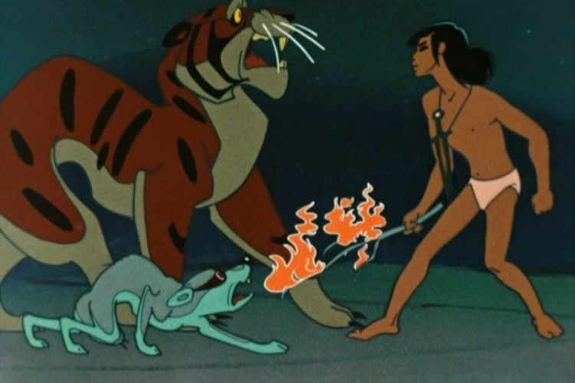
IV BOB ISSIQLIK HODISALARI
Maugli haqidagi multfilmdagi “qizil gul”

Slide 4
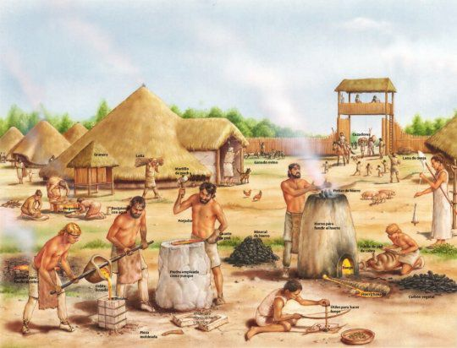
QADIMDA…
Insonlar olovdan foydalana boshlaganlaridan so‘ng turmush tarzlari yaxshilanib bordi. Ovqatlarni pishirgan holda yeyishni o‘rganishdi, olovdan foydalanib ov qurollarini yasashdi va hakozo.

Slide 5
QADIMDA…
Grek afsonalarga ko‘ra alp Prometey xudolardan olovni olib, insonlarga bergan va undan foydalanishni o‘rgatganligi haqida gap boradi.
Hattoki kosmosga qilingan birinchi parvoz haqidagi filmni ham “Olovning tizginlanishi” deb atashgan.

Slide 6
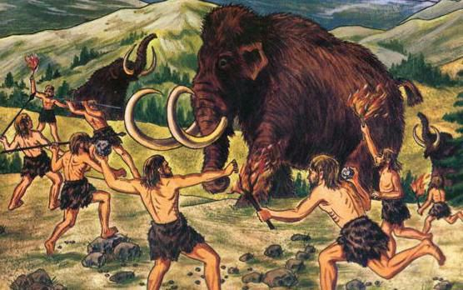
QADIMDA…

Slide 7
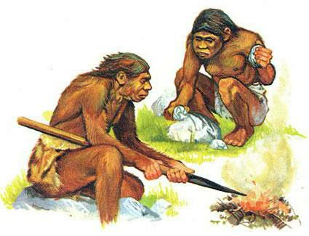
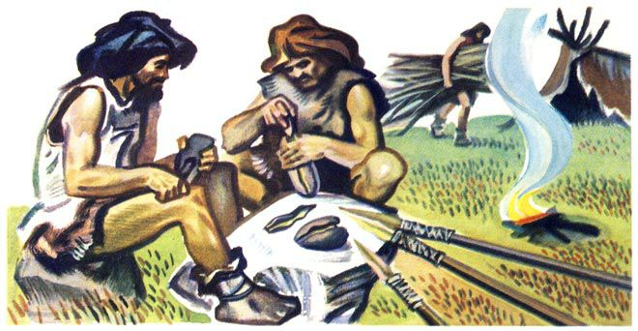
QADIMDA…

Slide 8
ISSIQLIK NIMA?
Issiqlik deganda nimani tushunasiz?

Slide 9
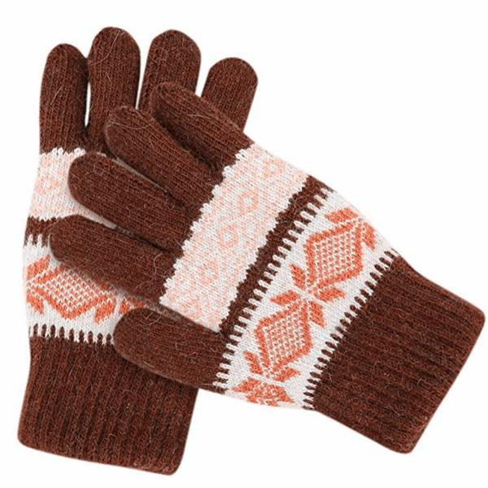
I S S I Q L I K
Muzni eritish uchun unga issiqlik nimadan berildi?

Slide 10
I S S I Q L I K
Kuzatishlar shuni ko‘rsatmoqdaki agar modda isitilsa undagi zarralar harakati tezlashadi.

Slide 11
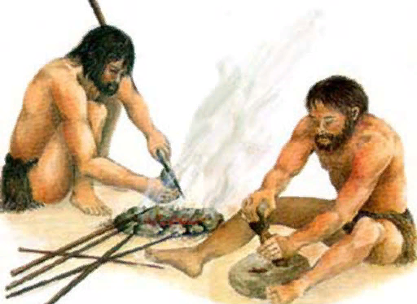
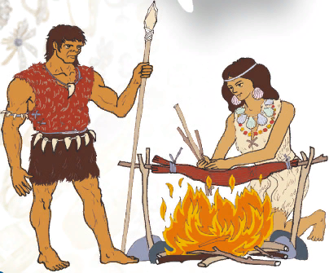
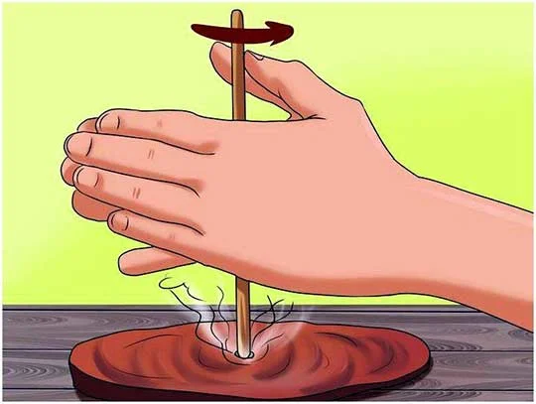
I S S I Q L I K
Bularning barchasida mexanik energiya issiqlik energiyasiga aylanadi.

Slide 12
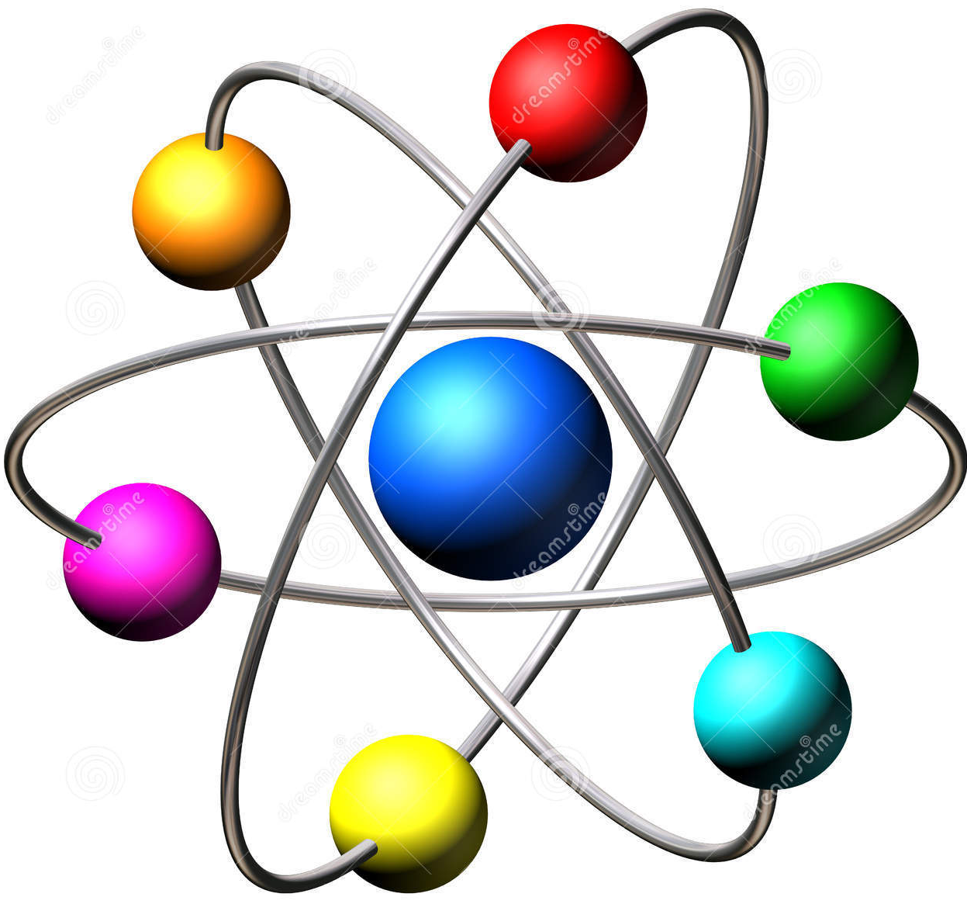
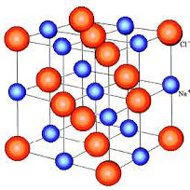
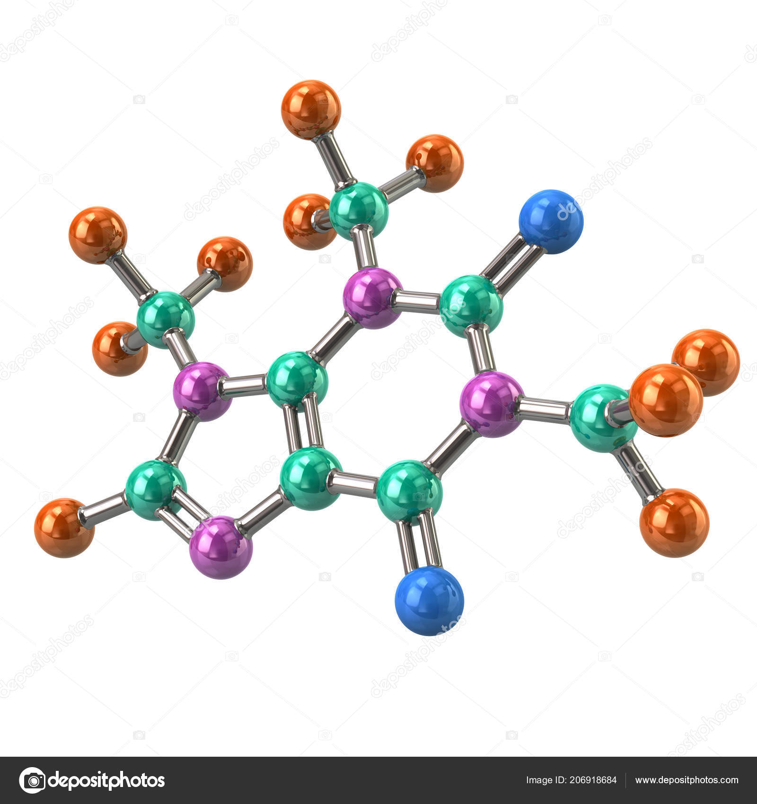
I S S I Q L I K
Demak, issiqlik bu moddani tashkil etgan zarralarning kinetik energiyasidir degan mantiqiy xulosaga kelamiz.

Slide 13
Temperatura
Moddalarning yoki jismlarning isitilganlik darajasini ifodalovchi kattalik temperatura deb ataladi.
Temperatura ya’ni harorat fizikada t harfi
bilan belgilanadi.

Slide 14
Temperatura
Muz erish jarayonida uning harorati o‘zgarmaydi.
Bu vaqtda unga berilgan issiqlik miqdori muz tuzilishini buzishga sarflanadi.

Slide 15
ISSIQLIK MIQDORI
Issiqlik ham energiyaning bir turi hisoblanadi.
Issiqlik miqdori ham ish va energiya kabi joullarda o‘lchanadi.

Slide 16
MASALALAR YECHISH
1. Qiya tekislikdan yukni balandlikka ko‘tarishda 20 J ish bajarildi. Bunda FIK 80% bo‘lgan mexanizmdan foydalanildi. Foydali ishni toping.

Slide 17
MASALALAR YECHISH
2. 80 m balandlikdan tushib ketgan tosh balandlikning yarmiga kelganda 400 J kinetik energiyaga ega bo‘ldi. Toshning massasi qancha bo‘lgan?

Slide 18
Mustaqil bajarish uchun topshiriqlar:
Mavzu oxiridagi savollarga javob yozing.
Nima uchun arqondan, yog‘och ustundan ushlab pastga sirg‘anib tushganda qo‘l qiziydi yoki avtomobil keskin tormozlanganda g‘ildiraklarining rezinasidan kuygan hid keldi?

